Slide 1
CIF 06/12/2021
Gianmario Cesarini

Slide 2
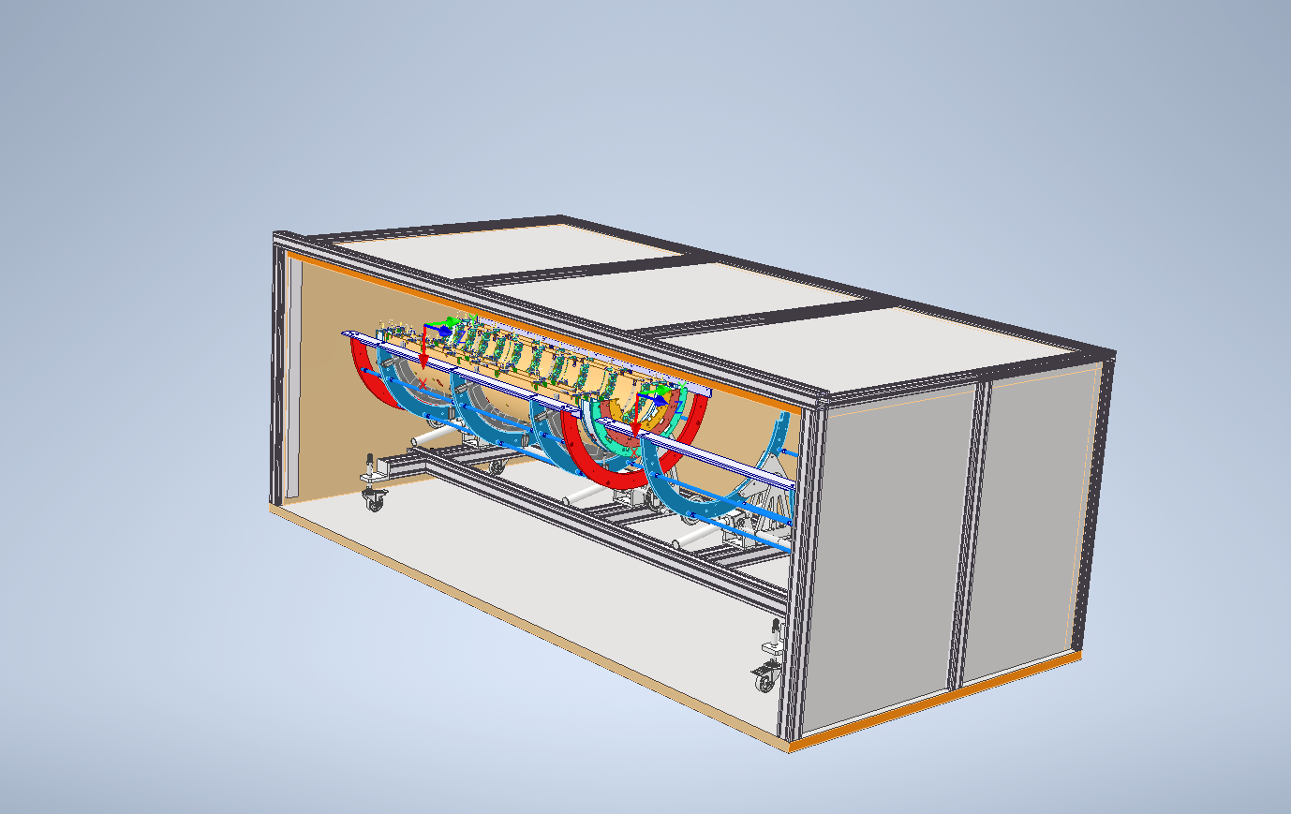
ATLAS ITk
Cold Box
Test ‘a freddo’ del rivelatore con raffreddamento con impianto Lucasz (2 kW) e test ‘a caldo’ con alimentazione dei sensori
Rispettare il requisito sul punto di rugiada di -60 °C per evitare condensa sui punti più freddi

Slide 3
Materiali
PROPRIETÀ | POLISTIRENE ESTRUSO (XPS) | POLIURETANO ESPANSO CON RIVESTIMENTO DI ALLUMINIO | AEROGEL BV | VACUUM INSULATION PANEL (VIP)
Conducibilità termica k (W/m∙K) | 0.035 | 0.022 | 0.015 | 0.006
Fattore di Resistenza al vapore di acqua µ (adimensionale) | 80 - 150 | 10⁵ | 10⁶ | ∞

Slide 4
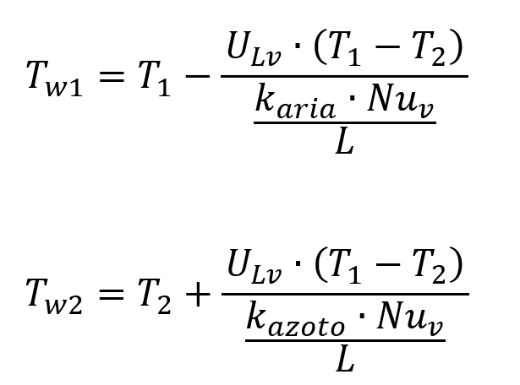
Temperatura superficie esterna in funzione del ΔT
tra camera pulita e interno della Cold Box
T₁ = 22 °C
_{Temperatura camera pulita}
T₁ = 22 °C | T2 (°C) | ΔT (°C)
 | -30 | 52
 | 20 | 2
l
T₂ variabile
_{Temperatura ambiente interno}
l
ΔT = T₁ - T₂
l = 1600 mm
L = 4000 mm
T₁
T₁ > T_{w1} > T_{w2} > T₂
L
T_{w1}
T₂ : temperatura del fluido (aria secca, azoto) interno alla cella
T_{w2}
T₂
( sezione dall’alto)

Slide 5
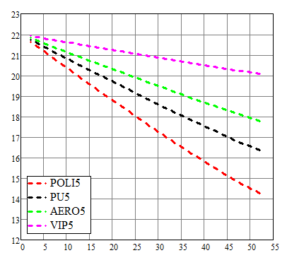
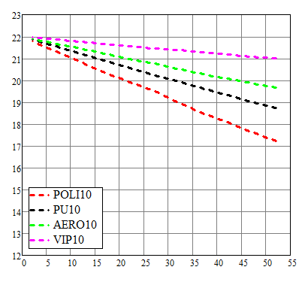
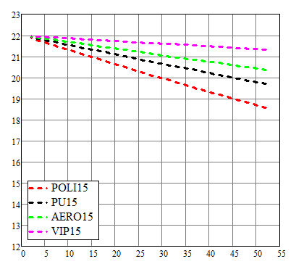
Temperatura superficie esterna in funzione del ΔT per i quattro materiali considerati (Polistirene estruso, Poliuretano con Al, Aerogel, Vacuum Insulation Panel)
e per spessori di 5, 10 e 15 cm
5 cm
10 cm
15 cm
T superficie esterna [°C]
T superficie esterna [°C]
T superficie esterna [°C]
ΔT [°C]
ΔT [°C]
ΔT [°C]
T₁ = 22 °C | T2 (°C) | ΔT (°C)
 | -30 | 52
 | 20 | 2
T₁ fissato a +22 °C
È stata scelta come riferimento per il calcolo della temperatura la parete rettangolare verticale
T₂ variabile -30 °C < T₂ < +20 °C

Slide 6
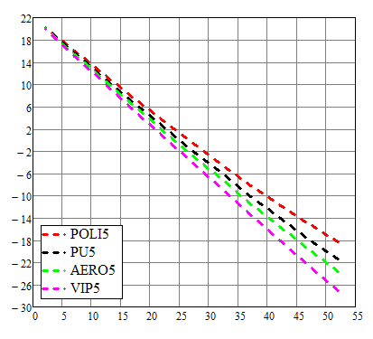
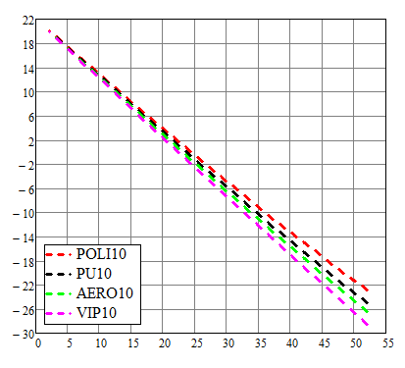
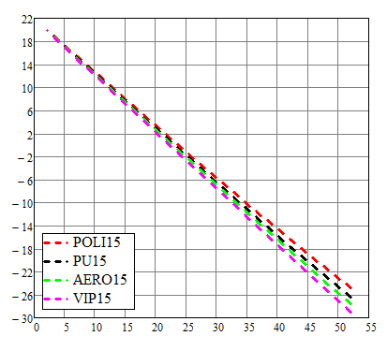
Temperatura superficie interna in funzione del ΔT per i quattro materiali considerati (Polistirene estruso, Poliuretano con Al, Aerogel, Vacuum Insulation Panel)
e per spessori di 5, 10 e 15 cm
5 cm
10 cm
15 cm
T superficie interna [°C]
T superficie interna [°C]
T superficie interna [°C]
ΔT [°C]
ΔT [°C]
ΔT [°C]
T₁ = 22 °C | T2 (°C) | ΔT (°C)
 | -30 | 52
 | 20 | 2
T₁ fissato a +22 °C
È stata scelta come riferimento per il calcolo della temperatura la parete rettangolare verticale
T₂ variabile -30 °C < T₂ < +20 °C

Slide 7
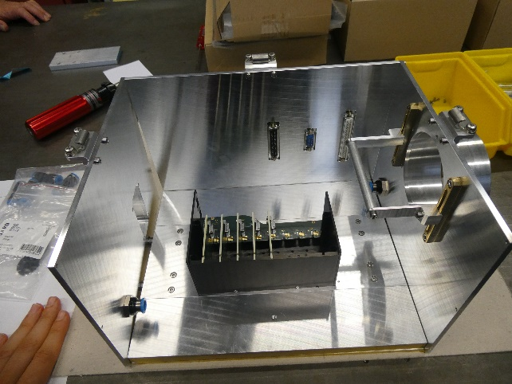
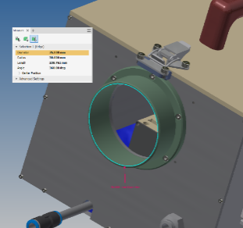
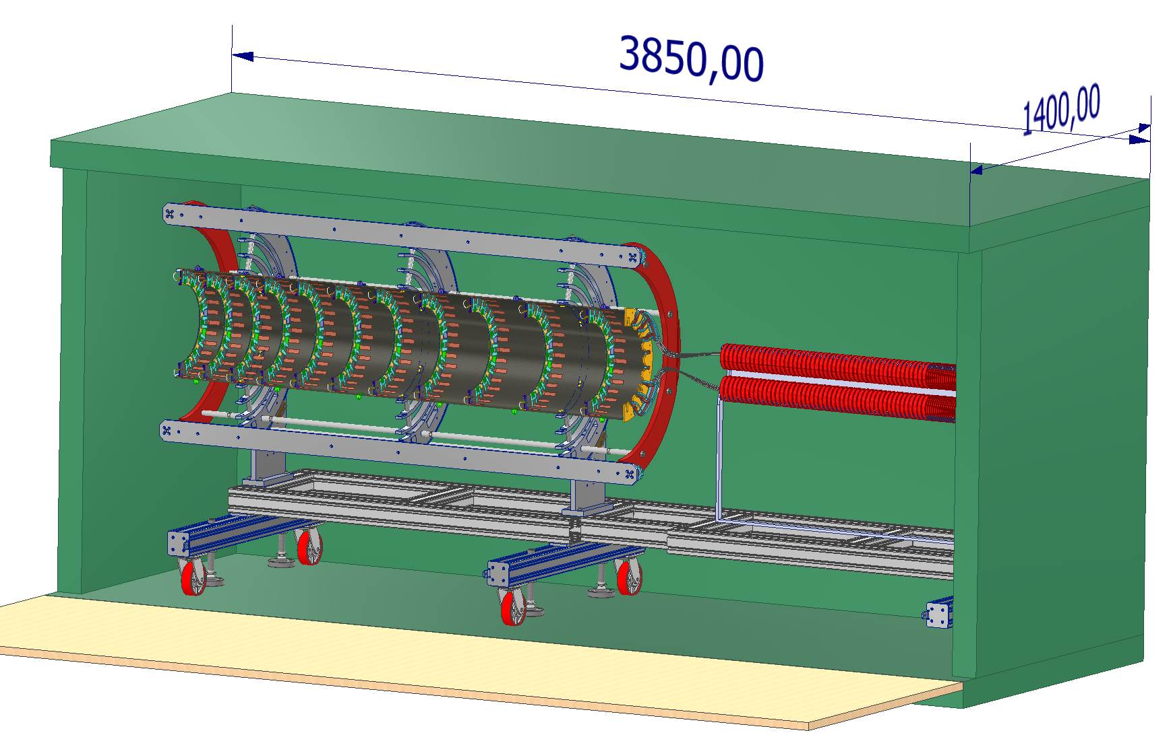
Passaggi cavi servizi
Ingresso cavi twinax dia. 76 mm
“Mini opto panel”
Ingresso N₂/aria secca
Fase di test di L2 R6-11
https://docs.google.com/spreadsheets/d/1NZYW4NBQYvZHut-3i5KyEgxIsUQ8cpvfjBuedn1c-to/edit#gid=234923030
Cavi servizi:
3 alimentazione + 1 monitoraggio ambiente dai connettori PP1 → 4 gruppi di tipo 2
Rimovibili da questa Cold Box per un'altra area di prova di assemblaggio
Cavi dati:
24 gruppi di cavi dati → 24 gruppi cavi extra
3 Optoboxes
Servizi tipo 2
HV,LV, T, DCS
cavi dati extra
cavi dati
CO₂ OUT
N₂/Aria secca OUT
CO₂ IN
Connettori PP1
N₂/Aria secca IN
7

Slide 8
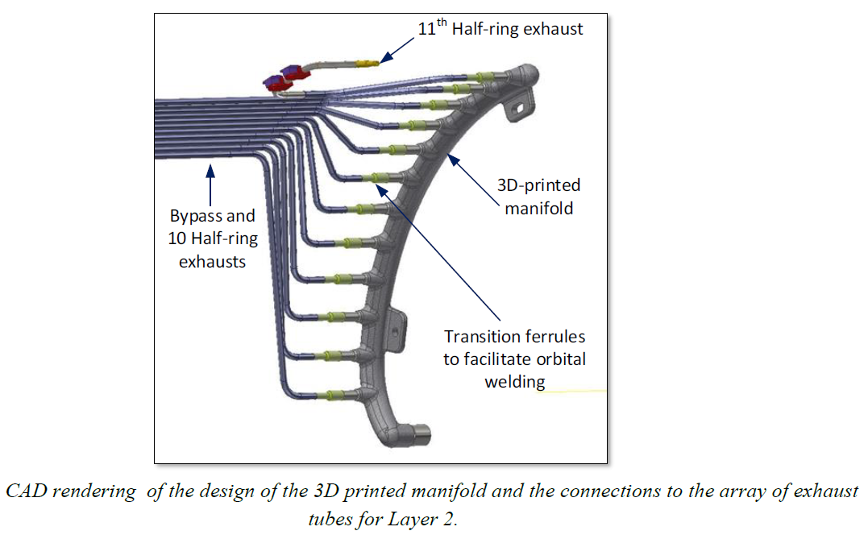
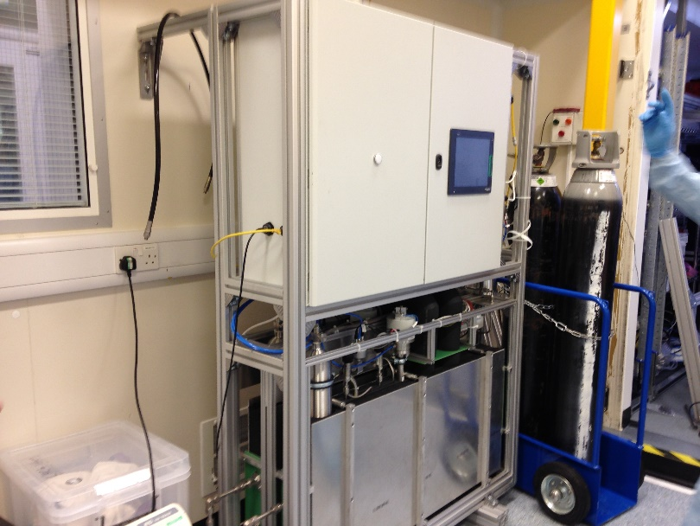
Passaggi tubi di CO₂
Parete Cold Box
Cold Box wall
ITk Pixel - Supporting Documentation for PDR
Global Mechanics & Integration
Outer Endcap pag. 16
Tubi Lucasz senza/con isolante termico
Ingresso Ф 8 mm / 68 mm
Uscita Ф 12mm / 72 mm

Slide 9
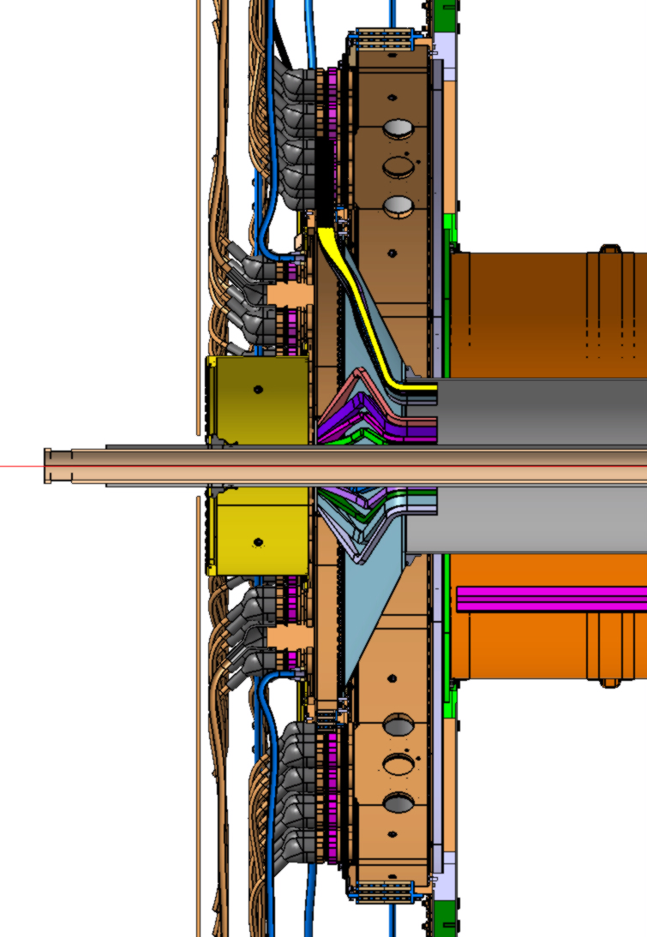
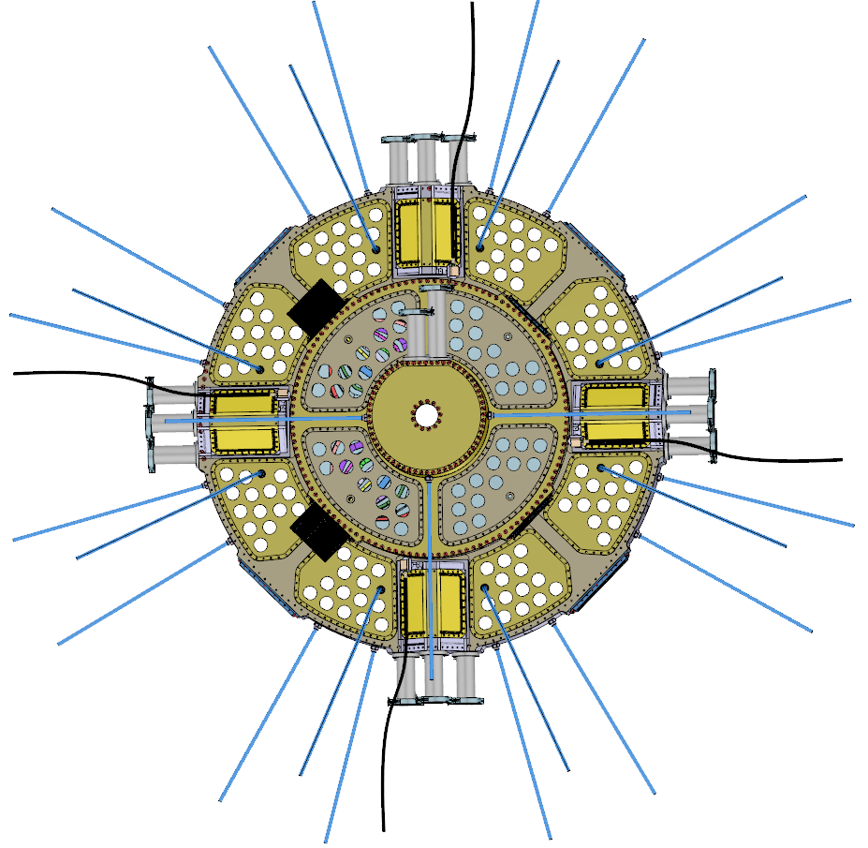
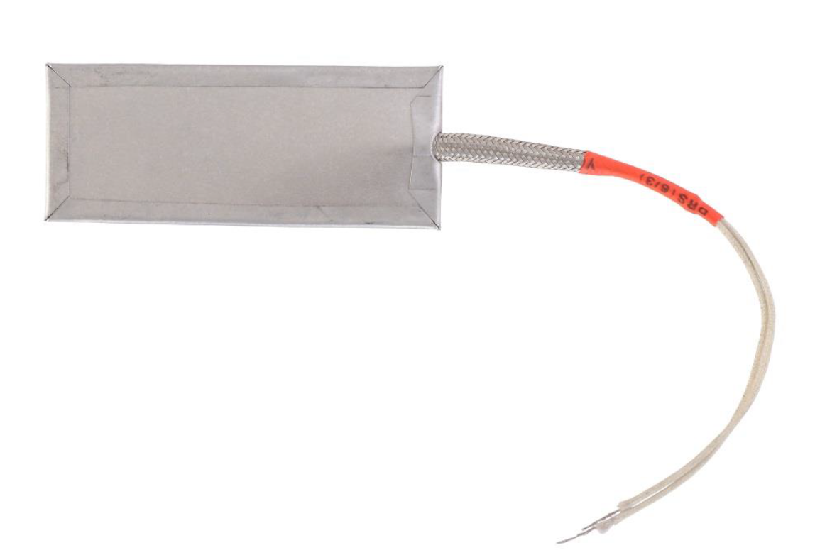
Riscaldatori PP1
Evitare la condensa sulla superficie frontale con un punto di rugiada superficiale di -30 ° C → è necessario fornire energia per riscaldare la superficie
138 mm
1395 mm
352 mm
e.g. riscaldatore
Mica

Slide 10
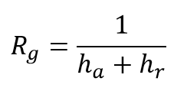
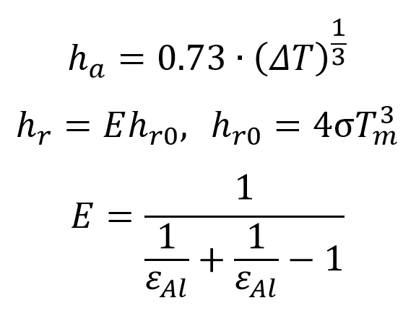
Resistenza termica e trasmittanza termica – metodo di calcolo (ISO 6946)
N₂: 2 m³/h
R_{g} resistenza termica dello strato d’aria
h_{a} coefficiente di convezione
h_{c} coefficiente radiativo
ε_{Al} emissività dell’alluminio rivestito con alodine 0.04
A area della superficie frotale del PP1
Approssimazione come cavità con superfici parallele
ΔT > 5 K e lunghezza e larghezza entrambe più di 10 volte lo spessore
punto di rugiada minimo sulla parte anteriore del PP1
T1 = -30 °C
Flusso termico
temperatura interna della cavità
T2 = -50 °C

Slide 11
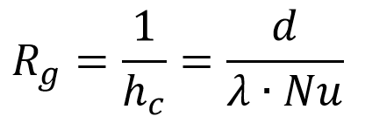
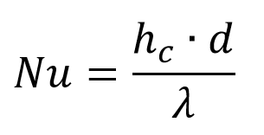
Resistenza termica calcolata usando la correlazione per una cavità coassiale
N₂: 2 m³/h
Nusselt number
R_{g} resistenza termica dello strato d’aria
h_{c} coefficiente di convezione
ε_{Al} emissività dell’alluminio rivestito con alodine 0.04
(Rif. Twelve International Conference on Thermal Engineering: Theory and Applications February 23-26, 2019, Gandhinagar, India
Effect of Surface Oxidation on Directional Spectral Emissivity of Aluminum Alloy AL6061 with Different Roughnesses
Sumeet Kumar, C. V. Krishnamurthy, Krishnan Balasubramaniam)
A area della superficie frotale del PP1
F₁₂ fattore di vista per due anelli circolari coassiali 0,78 (spessore d = 138 mm)
L diametro medio 530 mm
punto di rugiada minimo sulla superficie anteriore del PP1
T₁ = -30 °C
Flusso termico
temperatura interna della cavità
T₂ = -50 °C
Rayleigh number

Slide 12
Potenza riscaldante (1)
Processo operativo: Calore necessario per aumentare la temperatura dell'oggetto da T1 a T2 – P_{H}
$$P_{H}=\frac{ρ∙A_{tot}∙d∙c_{p}∙ΔT}{t_{H}}$$
Perdite di esercizio: Conduzione, Convezione, Radiazione – P_{L}
$$P_{L}=U_{tot}∙A_{tot}∙ΔT$$
Fattore sicurezza (S.F.) 10 – 30 %
Potenza riscaldante (W)
S.F.
P_{L}
Q_{L}
P_{H}
Q_{H}
Tempo (min,h)
t_{H}

Slide 13
Potenza riscaldante (2)
$t_{H}=\frac{{L_{tdl}}^{2}}{D_{AA6061}}$,
dove $D_{AA6061}=7∙{10}^{−5} \frac{m^{2}}{s}$
è la diffusività termica della lega di alluminio AA6061
(Rif. Touloukian, Y S, Powell, R W, Ho, C Y, and Nicolaou, M C. Thermophysical properties of matter, the TPRC data series. Volume 10. Thermal diffusivity. Data book. United States: N. p., 1974.)
Processo operativo: Calore necessario per aumentare la temperatura dell'oggetto da T1 a T2 – P_{H}
$$P_{H}=\frac{ρ∙A_{tot}∙d∙c_{p}∙ΔT}{t_{H}}$$
Perdite di esercizio: Conduzione, Convezione, Radiazione – P_{L}
$$P_{L}=U_{tot}∙A_{tot}∙ΔT$$
Fattore sicurezza (S.F.) 10 – 35 %
$h_{c}=3.7 \frac{W}{m^{2}∙K}$, intervallo ottenuto dalle correlazioni:
3.0 ÷ 5.8 $\frac{W}{m^{2}∙K}$
(Rif. Michalak, P. Experimental and Theoretical Study on the Internal Convective and Radiative Heat Transfer Coefficients for a Vertical Wall in a Residential Building. Energies 2021, 14, 5953. https://doi.org/10.3390/en14185953)
$$P_{R}=\left(P_{H}+P_{L}\right)∙\left(1+S.F.\right)=\left(\frac{ρ∙A_{tot}∙d∙c_{p}∙ΔT}{t_{H}}+U_{tot}∙A_{tot}∙ΔT\right)∙\left(1+S.F.\right)$$

Slide 14
Potenza riscaldante (2)
$t_{H}=\frac{{L_{tdl}}^{2}}{D_{AA6061}}$,
dove $D_{AA6061}=7∙{10}^{−5} \frac{m^{2}}{s}$
è la diffusività termica della lega di alluminio AA6061
(Rif. Touloukian, Y S, Powell, R W, Ho, C Y, and Nicolaou, M C. Thermophysical properties of matter, the TPRC data series. Volume 10. Thermal diffusivity. Data book. United States: N. p., 1974.)
Processo operativo: Calore necessario per aumentare la temperatura dell'oggetto da T1 a T2 – P_{H}
$$P_{H}=\frac{ρ∙A_{tot}∙d∙c_{p}∙ΔT}{t_{H}}$$
Perdite di esercizio: Conduzione, Convezione, Radiazione – P_{L}
$$P_{L}=U_{tot}∙A_{tot}∙ΔT$$
Fattore sicurezza (S.F.) 10 – 35 %
$h_{c}=3.7 \frac{W}{m^{2}∙K}$, intervallo ottenuto dalle correlazioni:
3.0 ÷ 5.8 $\frac{W}{m^{2}∙K}$
(Rif. Michalak, P. Experimental and Theoretical Study on the Internal Convective and Radiative Heat Transfer Coefficients for a Vertical Wall in a Residential Building. Energies 2021, 14, 5953. https://doi.org/10.3390/en14185953)
$$P_{R}=\left(P_{H}+P_{L}\right)∙\left(1+S.F.\right)=\left(\frac{ρ∙A_{tot}∙d∙c_{p}∙ΔT}{t_{H}}+U_{tot}∙A_{tot}∙ΔT\right)∙\left(1+S.F.\right)$$

Slide 15
Considerazioni
La temperatura deve essere monitorata in modo che non scenda oltre il limite di -30 °C
È necessario fornire almeno una potenza P_{R} (potenza necessaria per innalzare la temperatura del materiale durante il ciclo di lavoro + potenza persa dalle superfici per conduzione, convezione e irraggiamento) tramite resistenze
Devono essere valutati il fattore di sicurezza e la temperatura di esercizio della superficie

